Slide 1
Rozvoj venkova v ČR v působnosti Ministerstva pro místní rozvoj
Richard Nikischer, Ministerstvo pro místní rozvoj
Atraktívnejší vidiek
21. 2. 2023, Zvolen, Slovensko

Slide 2
Úvodem k "venkovu"
Koncept venkova a jeho využití v regionálním rozvoji
  percepce venkova – vymezení a významy
  méně exaktní kategorie/termín (vhodný pro strategickou práci?)
  v ČR venkov silně institucionalizován
Rozvoj venkova v státní správě ČR
  postupné ukotvení plánování a řízení rozvoje venkova pod MMR (jako součást regionální politiky)
  venkov jako typologický region vyžadující speciální přístup

Slide 3
Regionální politika na MMR
Legislativa
  zákon č. 248/2000 Sb., o podpoře regionálního rozvoje
  zákon č. 12/2002 Sb., o státní pomoci při obnově území
Strategické plánování a řízení
  obecně – metodika tvorby veřejných strategií
  v oblasti reg. rozvoje (SRR, KRV, RE:START, ZUP, Koncepce Smart Cities, PSÚT, část ČR 2030 atp.)
Finanční intervence (koncepce, koordinace, někde i administrace) – NDT, IN, RAP, NPO, Kohezní fondy – nastavení územní dimenze, Urbact, podpora NNO atd.
IT aplikace (ObcePRO, RIS, Mapový server, Databáze strategií, ISPZ, SCC)
Další metodická podpora (edice MMR PRO OBCE, PS a semináře, TIA, Smart Cities atd.)
Koordinace zapojení MMR do výzkumu, spolupráce s ČSÚ
Další – Soutěže (Vesnice roku, Historické město roku, Chytrá města atp.), Převod majetku státu na jiné osoby (částečně), atd.

Slide 4
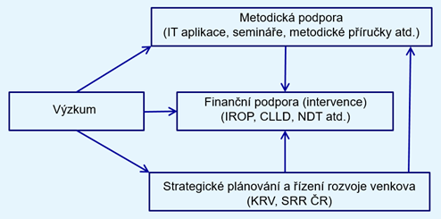
Podpora rozvoje venkova ze strany MMR

Slide 5
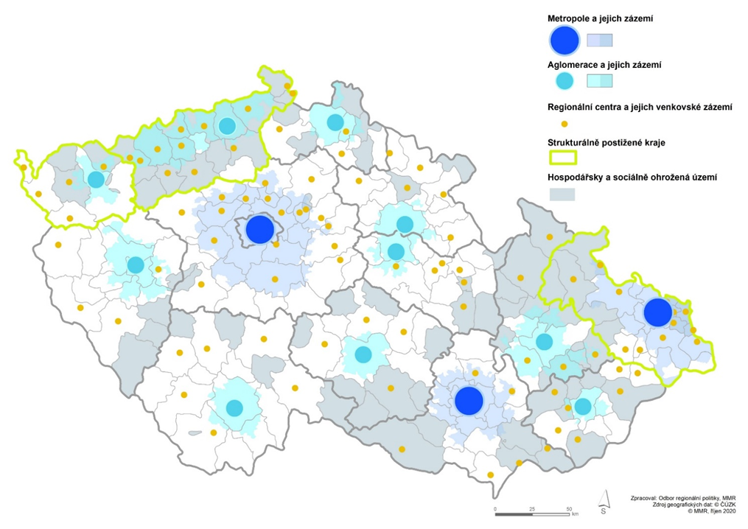
Strategie reg. rozvoje ČR 2021+ – typologie území
strategické plánování a řízení

Slide 6
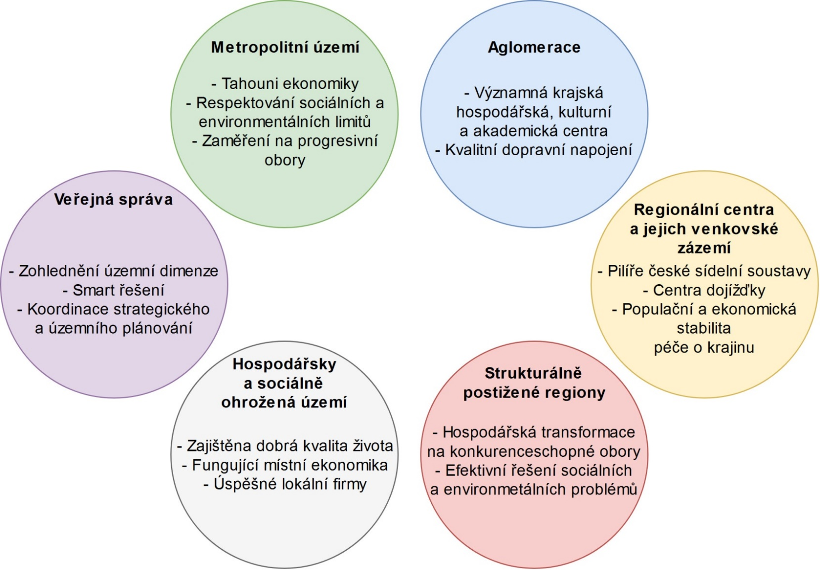
SRR ČR 2021+ – strategické cíle
strategické plánování a řízení

Slide 7
Koncepce rozvoje venkova (KRV)
Potřeba koncepčního přístupu k rozvoji venkovských oblastí ČR – různorodé, ale spojují je některé společné rozvojové problémy a potřeby
Jednotná koncepce rozvoje venkovských oblastí – jasná vize a cíle
Základní koncepční materiál pro strategické řízení rozvoje venkova ze strany MMR
Rozpracovává územní dimenzi podpory regionálního rozvoje ve vztahu k venkovu, a to i s ohledem na různorodost venkova
KRV projednávána a připomínkována v rámci PS pro rozvoj venkova RVUR
KRV schválena usnesením vlády č. 36 z 13. ledna 2020
strategické plánování a řízení

Slide 8
Koncepce rozvoje venkova (KRV)
Implementace řešena prostřednictvím samostatných prováděcích dokumentů – zejména Akčních plánů SRR ČR 21+, okrajově jiných (jmenovitě AP Adaptační strategie – některé aktivity v oblasti ŽP)
Na úrovni AP SRR ČR 21+ Koncepce základem pro stanovení aktivit pro rozvoj venkova, včetně jejich územní dimenze
Jeden organizační útvar – nastavení koncepce rozvoje (KRV) → detailů implementace (AP SRR) → správce důležitých implementačních nástrojů (CLLD, PRR19+)
Platnost 2021–27 – možnost dřívější aktualizace – významné změny 1) v socioekonomických podmínkách, 2) v nastavení regionální politiky státu (SRR ČR21+)

Slide 9
KRV – zájmové území ("Venkov" pro Koncepci)
Definice venkova
  Lze vymezit/definovat různými způsoby, v KRV shrnuty do základních přístupů:
    1. implicitní přístup na základě platné legislativy,
    2. pozitivistický přístup,
    3. sociálně konstruktivistický přístup.
  Diskuze problematiky vymezení venkova – základní přístupy s příklady konkrétních definic – základ pro výběr/nastavení definice venkova pro potřeby Koncepce
strategické plánování a řízení

Slide 10
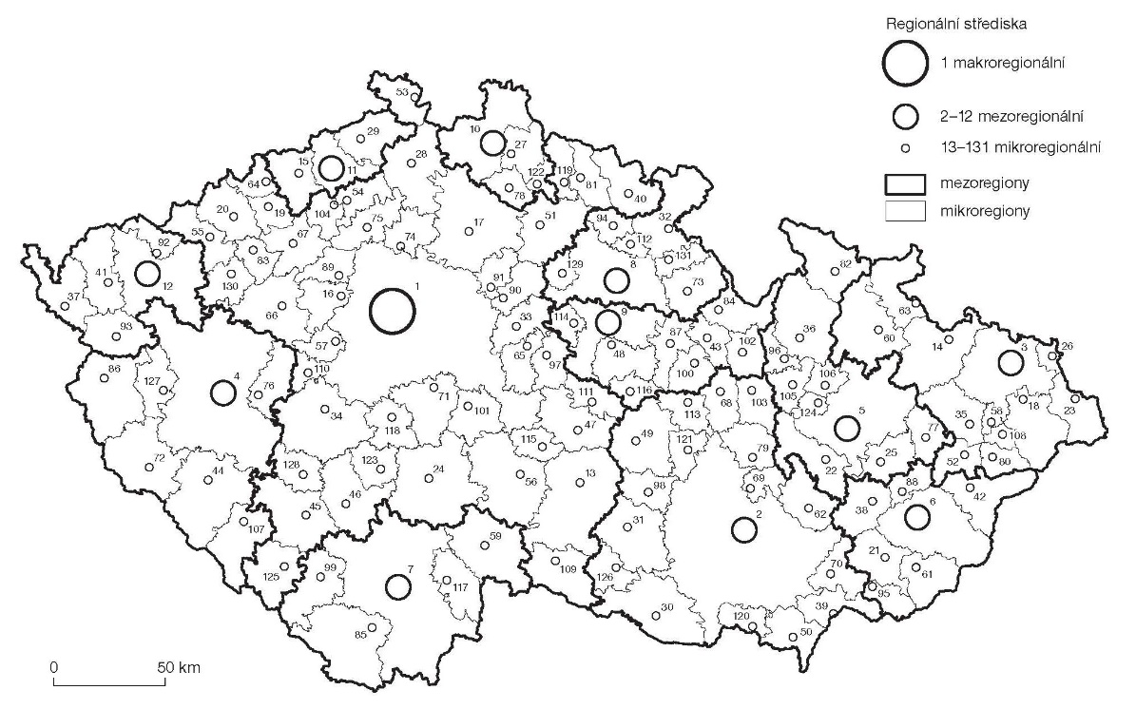
Zdroj: Hampl, M., Marada, M. (2015): Sociogeografická regionalizace Česka. Geografie, 120, č. 3, s. 397–421.

Slide 11
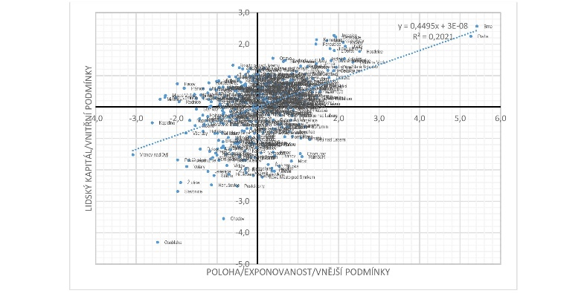
Typologie venkova dle KRV
Zdroj: zpracování PřF UK jako pracovní podklad v rámci projektu Socioekonomický vývoj nemetropolitních oblastí ČR
se zřetelem na rozvojové potřeby jednotlivých regionů (hl. řešitel Radim Perlín)

Slide 12
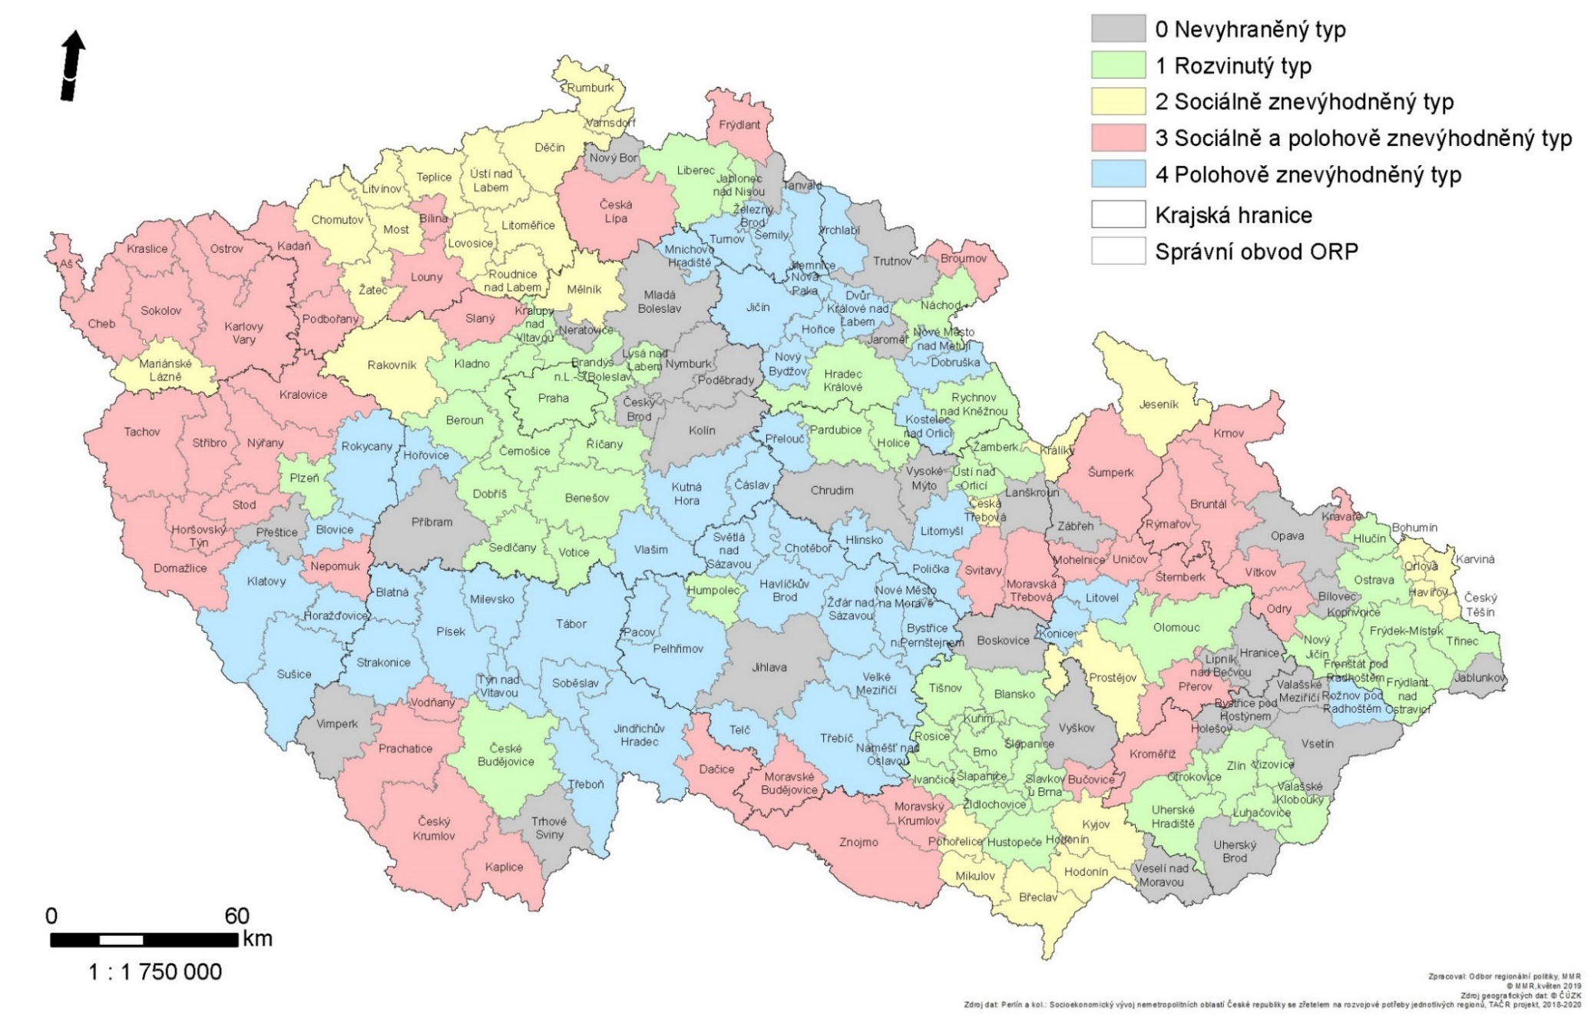
Typologie venkova dle KRV
strategické plánování a řízení
Zdroj: zpracováno PřF UK v rámci projektu Socioekonomický vývoj nemetropolitních oblastí ČR
se zřetelem na rozvojové potřeby jednotlivých regionů (hl. řešitel Radim Perlín)

Slide 13
KRV – plán, kam chceme venkov dostat
„V roce 2027 je venkov územím, ve kterém se dobře žije a o němž se říká, že se v něm dobře žije“
Dosáhneme naplnění díky zajištění:
1. dostatečné infrastruktury a vybavenosti venkovských sídel,
2. výkonné, stabilní a diverzifikované ekonomice venkova umožňující seberealizaci obyvatel venkova,
3. zdravému, rekreačně atraktivnímu, biologicky rozmanitému a klimaticky stabilnímu životnímu prostředí venkova,
4. populace venkovských oblastí charakteristické vysokým lidským a sociálním kapitálem zajišťujícím dynamický endogenní rozvoj.

Slide 14
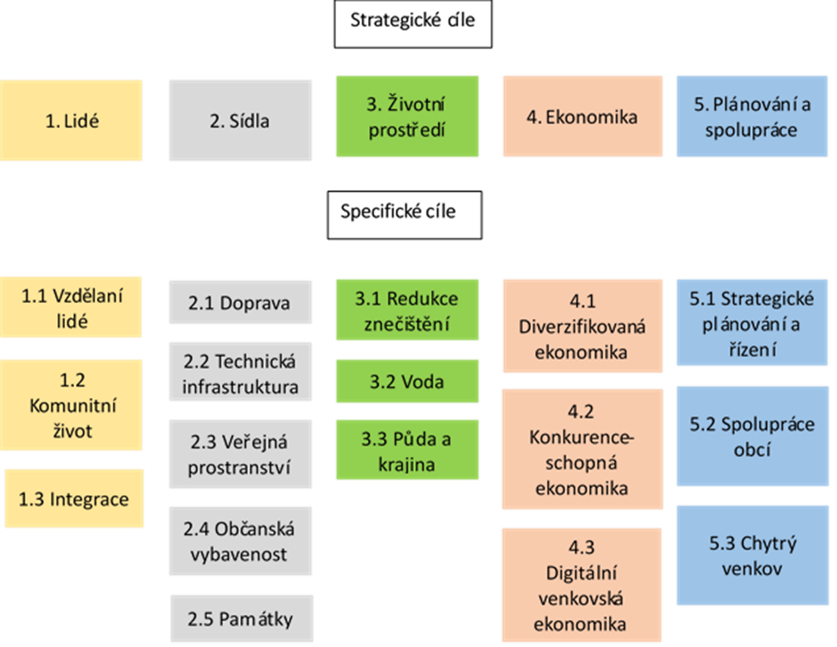
Složky plánu

Slide 15
KRV – v řešení
Promítnutí aktivit KRV do Akčních plánů SRR ČR 21+ (průběžně)
Vhodné promítnutí aktivit KRV do příslušných sektorových strategických/prováděcích dokumentů
Zohledňování typologie venkova tam, kde je to vhodné (koncepce, nástroje)
Vyhodnocování KRV – Výzkum stanovení ukazatelů rozvoje venkova a analýza jeho image jako součást vyhodnocování naplňování Koncepce rozvoje venkova (BETA2 TA ČR)
strategické plánování a řízení

Slide 16
Aktuálně: nové a vylepšené instrumenty ve službách regionální politiky
Zajistíme zohledňování potřeb venkova od legislativních a koncepčních materiálů až po národní dotace
Vládní výbor pro regionální politiku
  Pracovní a poradní orgán vlády pro realizaci regionální politiky státu a dosahování cílů regionálního rozvoje
  Prosazování nastavené regionální politiky státu – zajistíme řádné plnění cílů a aktivit Koncepce rozvoje venkova, SRR apod. ve všech politikách státu
  Posuzování dopadů koncepčních i legislativních materiálů na rozvoj jednotlivých (typů) regionů – zajistíme, aby byly schvalovány materiály s pozitivním dopadem na rozvoj venkova
  Předpokládáme vznik již v roce 2023
podpora realizace strategií

Slide 17
Aktuálně: nové a vylepšené instrumenty ve službách regionální politiky
Zajistíme zohledňování potřeb venkova od legislativních a koncepčních materiálů až po národní dotace
Novelizace vyhlášky o programovém financování (560/2006 Sb.)
  Doporučení pro územní zacílení programů v souladu se SRR a Koncepcí rozvoje venkova – aktivity podporovány tam, kde je to nejvíc potřeba
Úpravy Programu Podpora rozvoje regionů, ale i dalších
  Úprava hodnotících kritérií programu Podpora rozvoje regionů 2019+ – vysoká bonifikace malých obcí a obcí z hospodářsky a sociálně ohrožených území (HSOÚ) a uhelných krajů
  Příprava programu Podpora rozvoje regionů 2024+ – opět samostatný podprogram pro malé obce, pravděpodobně samostatný podprogram i pro obce z HSOÚ, možná podpora projektové přípravy, začlenění využití FN
Finanční podpora

Slide 18
Strategický rozvoj venkova i v rukou venkovanů
ČR jako výkladní skříň realizace Komunitně vedeného místního rozvoje
V ČR:
  Mimořádný zájem státu a území o realizaci CLLD – v období 21–27 až 180 MAS pokrývajících přes 6000 obcí a téměř 93 % území ČR
  Propracovaný systém koordinace realizace (Národní stálá konference, RSK, Platforma CLLD, standardizace MAS, jednotné metodické prostředí atd.)
  Pokročilá příprava období 21–27 – hotova standardizace MAS, schváleny koncepční části strategií, schváleny první programové rámce v IROP
  v ČR již realizujeme strategie CLLD 2021–2027
Finanční podpora

Slide 19
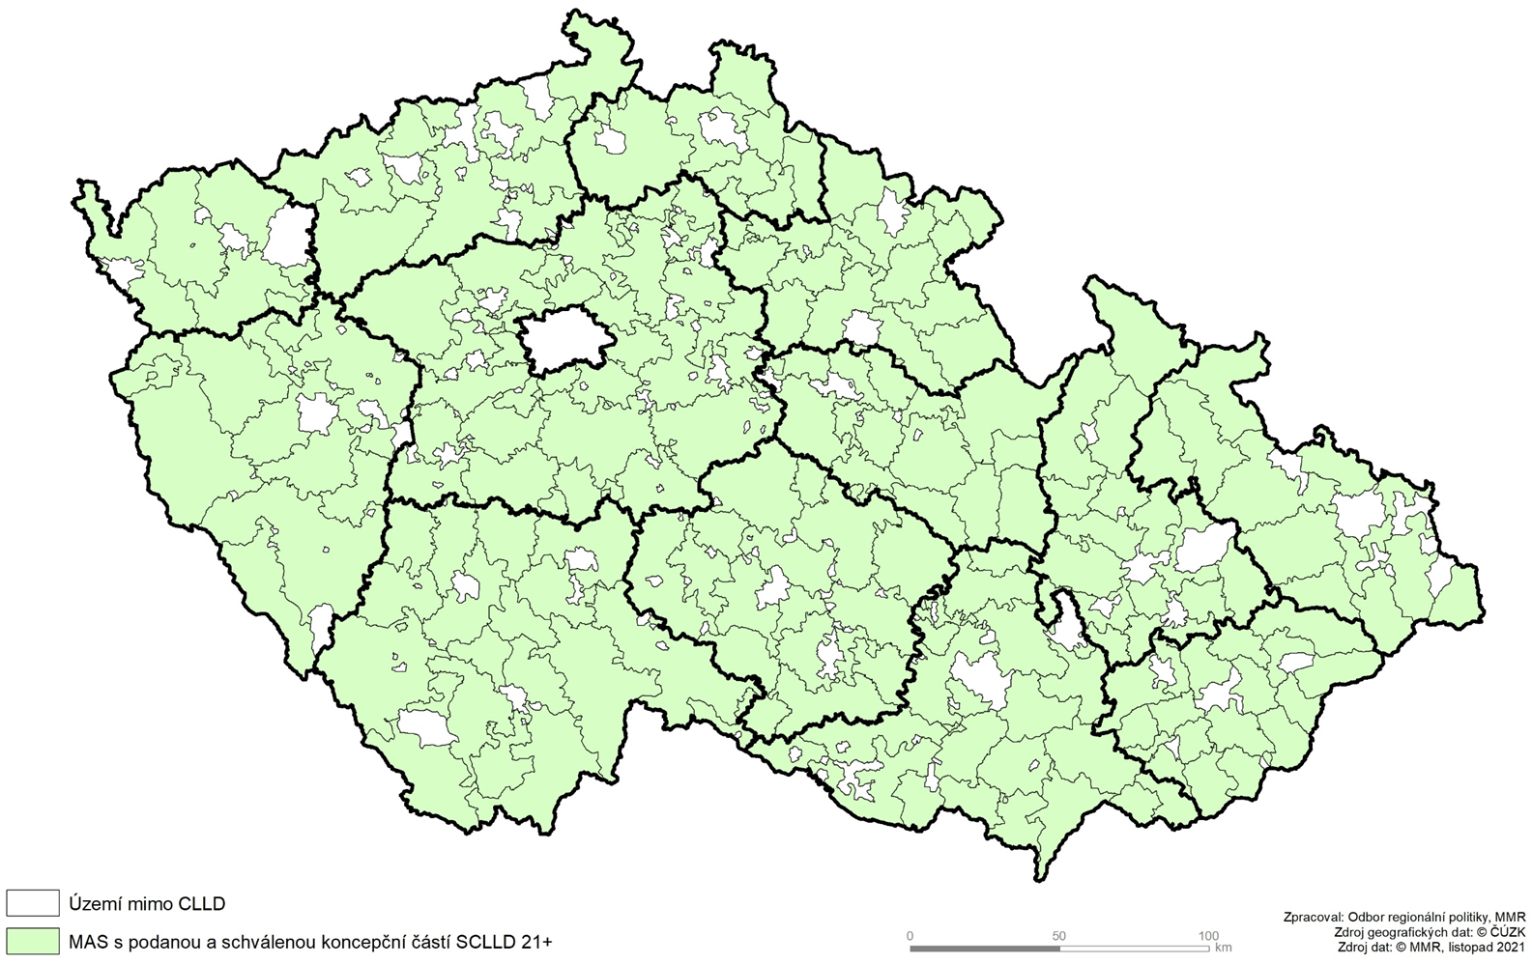
Území působnosti MAS 2021–2027
3 nové MAS
92,7 % území ČR pokryto CLLD 21+
Pokryto 6004 obcí
Žije zde cca 60,4 % obyvatel ČR

Slide 20
Věříme v sílu MAS
MAS jako důležitý aktér posilování resilience venkova
  COVID krize
  Tornádo na Jižní Moravě
  Uprchlická krize
Nová zelená úsporám Light, Komunitní energetika, Chytrý venkov – Inovační broker, Destinační management, Pozemkové úpravy, Cirkulární ekonomika, Dostupnost sociální/zdravotní péče…
Finanční podpora

Slide 21
Podpora vybavenosti malých obcí
Obstarání dat – odstraňujeme deficit v datové základně ohledně vybavenosti venkova – podpora mapování veřejné infrastruktury SMS a prezentace získaných informací (AGIS SMS, Regionální informační servis, Mapový server MMR)
Analýza dat – získaná data analyzujeme, a to i v spolupráci s akademickou sférou – projekt Změny vybavenosti venkovských obcí základními službami a dopady na jejich obyvatele
Evidence-based politika a rozhodování – získané informace využíváme při nastavení našich koncepcí (cílů a aktivit rozvoje venkova) a novém designu NDT (např. program Podpora rozvoje regionů 2024+), ale i dalších nástrojů podpory

Slide 22
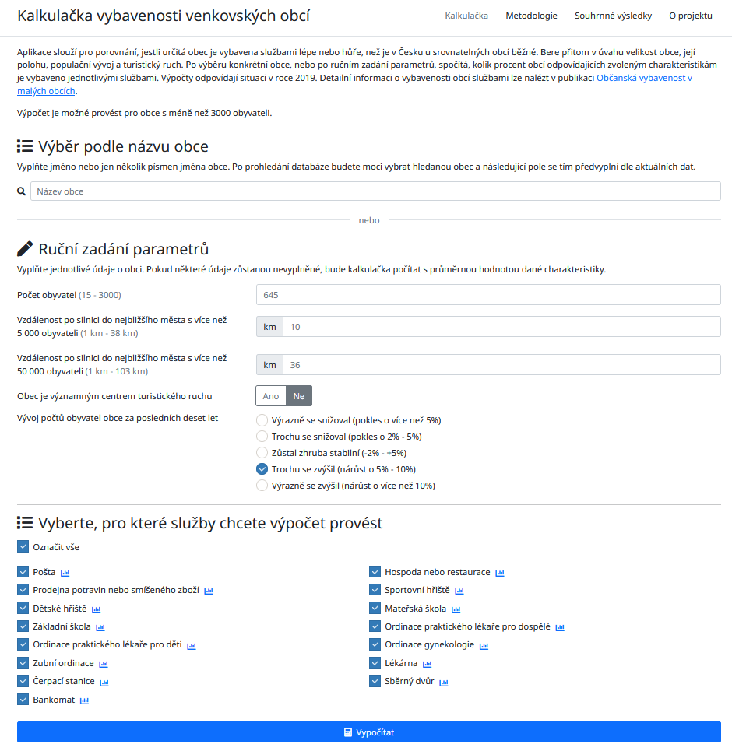
ONLINE KALKULAČKA VYBAVENOSTI malých obcí
Skvělá pro benchmarking obcí!
https://www.soc.cas.cz/mapa/kalkulacka
Vytvořeno v rámci projektu Změny vybavenosti venkovských obcí základními službami a dopady na jejich obyvatele (Sociologický ústav AV ČR v.v.i. a Katedra sociologie Univerzity Hradec Králové, 2019-2022, podpořeno Technologickou agenturou ČR)

Slide 23
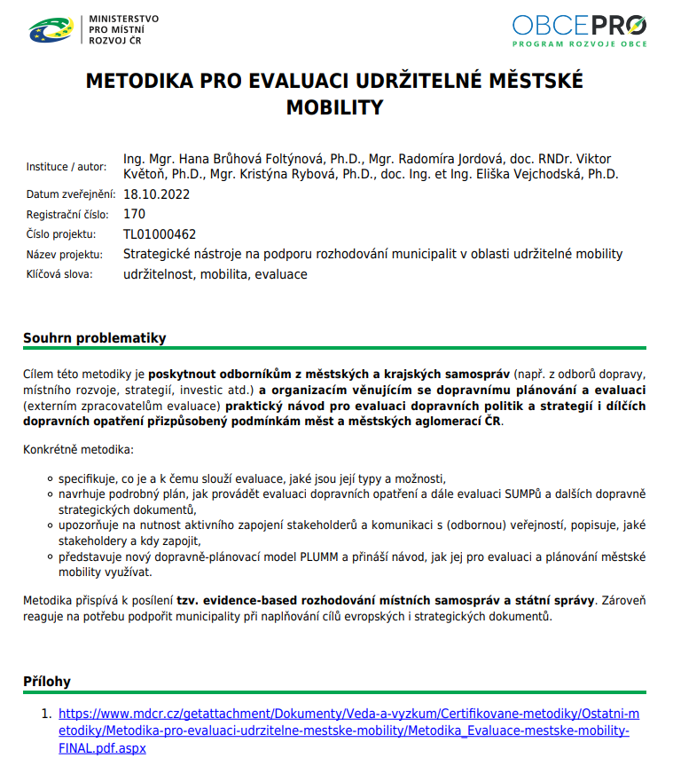
ObcePRO
Webové aplikace (nejen) pro obce
Metodická podpora
TVORBA PRO
REALIZACE PRO
HODNOCENÍ PRO
ANALÝZA STAVU
VIZE A CÍLE
OPATŘENÍ A AKTIVITY
AKČNÍ PLÁN
KONTROLA PLNĚNÍ
HODNOTÍCÍ ZPRÁVA
+ tzv. Invence pro obce
Registrováno celkem 1 754 obcí a 39 DSO/MAS (k 31. 12. 2022)

Slide 24
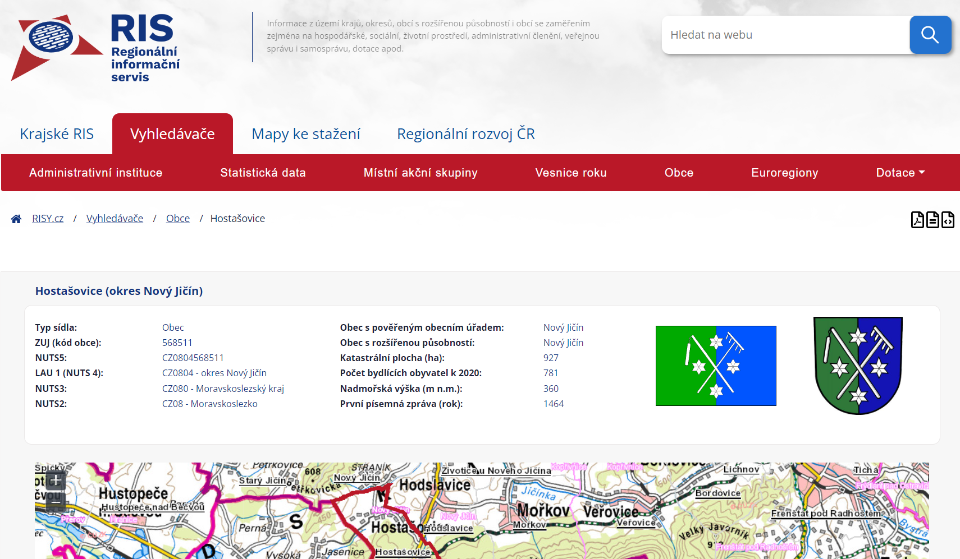
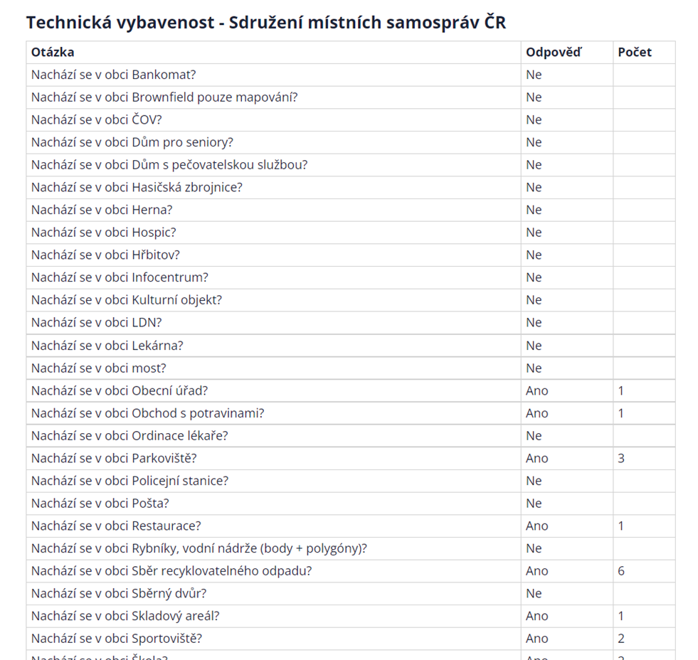
Regionální informační servis

Slide 25
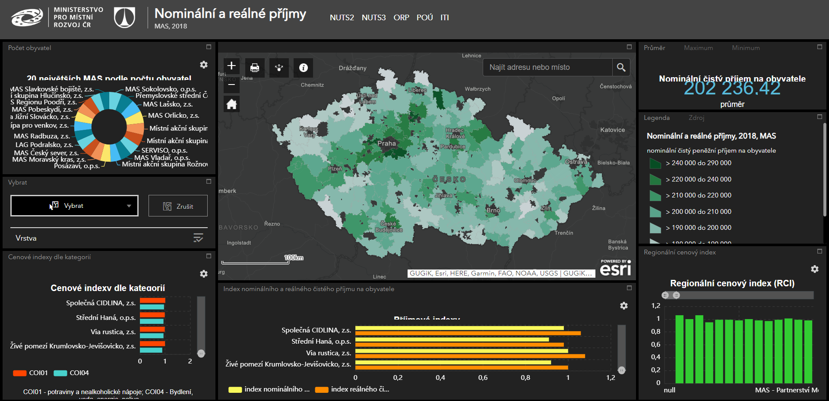
Mapový server

Slide 26
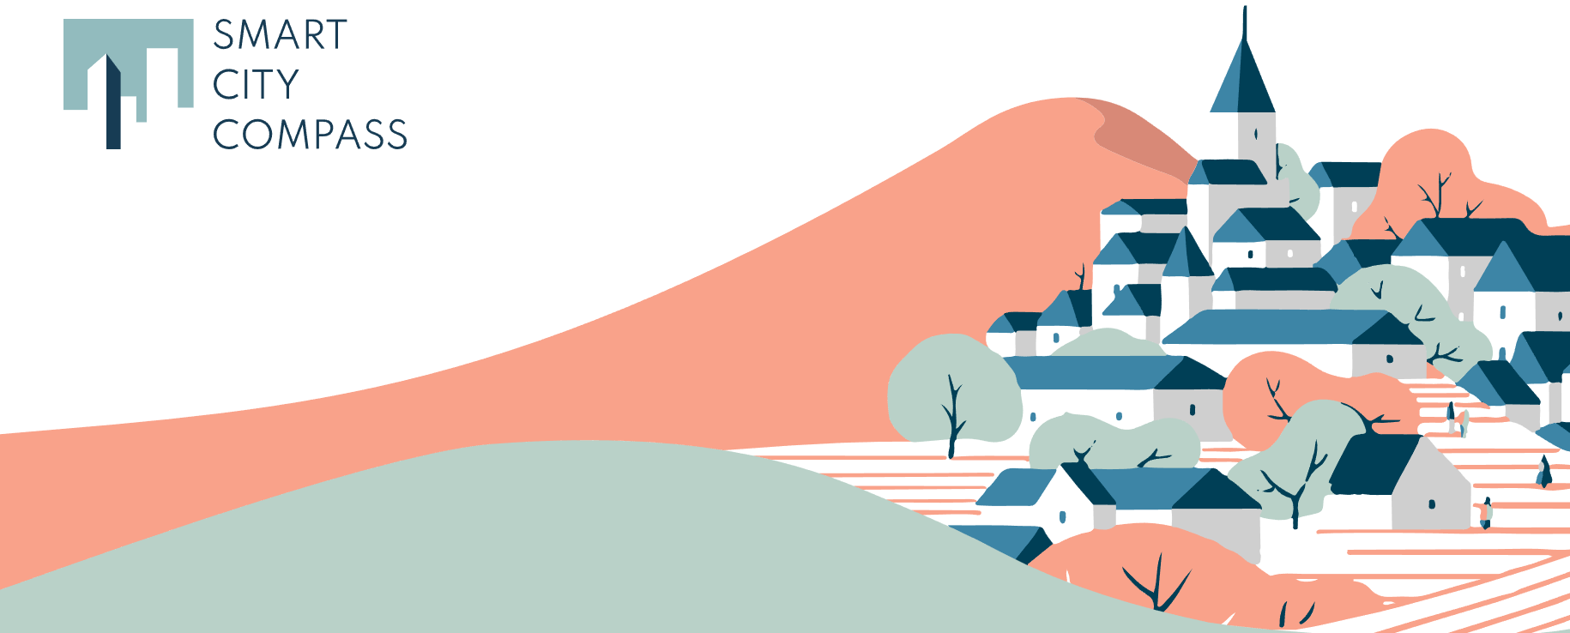
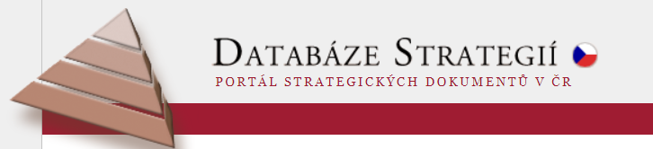
Další
Informační systém projektových záměrů
Databáze strategií
Smart City Compass
TIA - Hodnocení územních dopadů

Slide 27
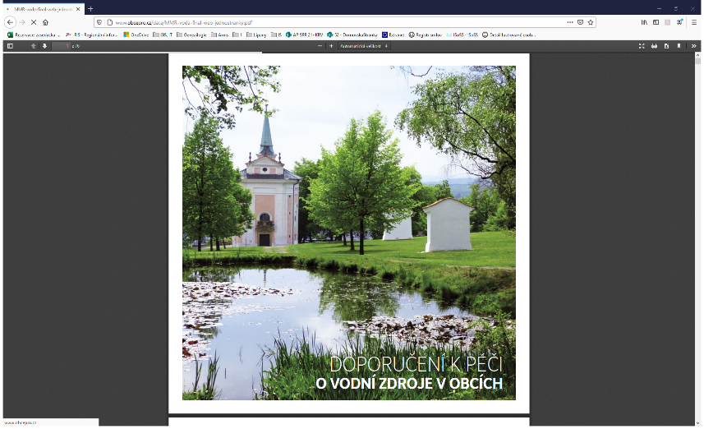
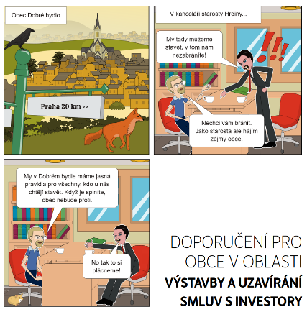
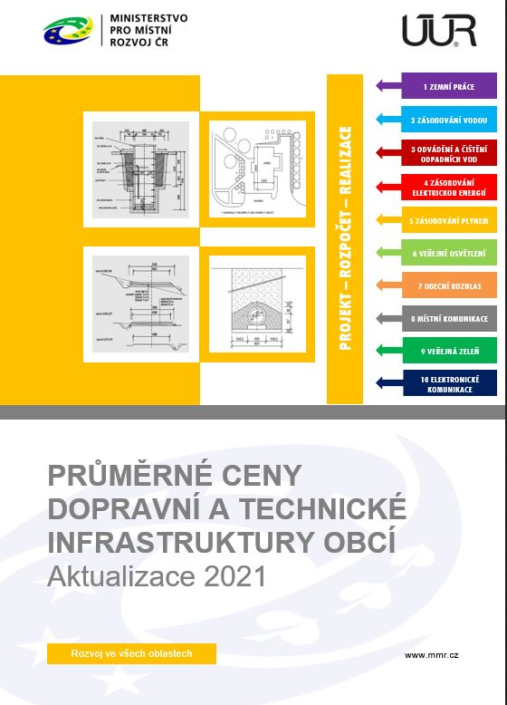
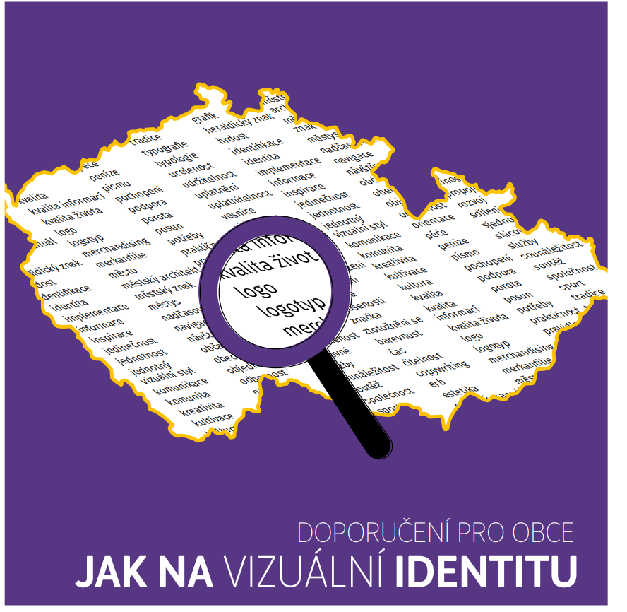
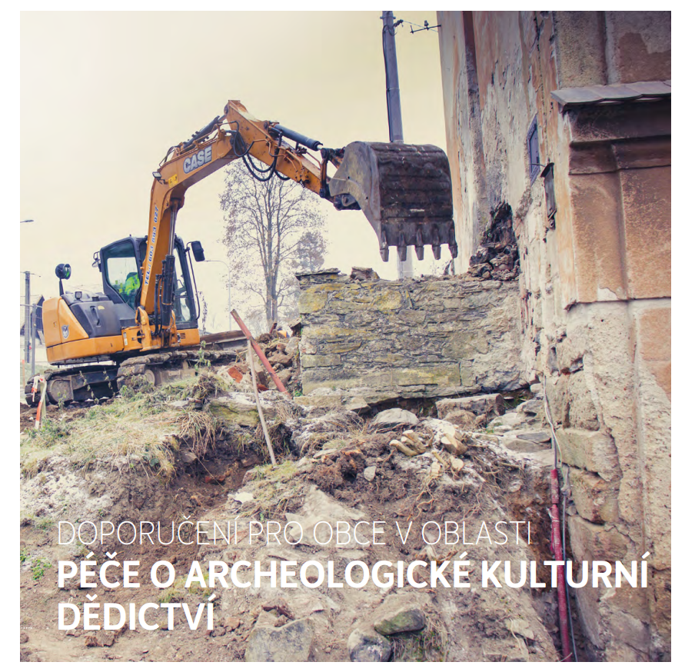
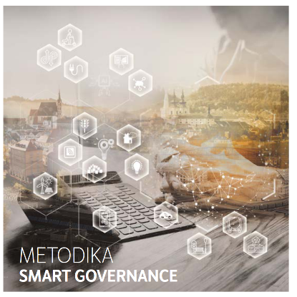
Metodické příručky/brožury pro zástupce obcí
Dostupné i na webu ObcePRO
Nově vydáno

Slide 28
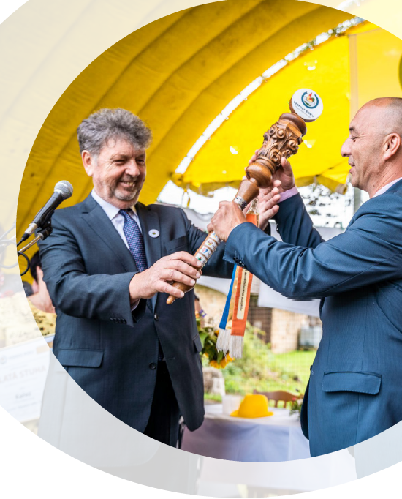
Vesnice roku oživení vesnických komunit
• oživení dění v obci
• poděkování občanům, zástupcům spolků a organizací
• touha soutěžit, rivalita
• zviditelnění obce
• morální ocenění práce vedení obce
• finanční odměna
• prezentace výjimečnosti obce
• posílení místní identity
sledujte www.vesniceroku.cz a FB Vesnice roku

Slide 29
Pakt pro rozvoj venkova ČR
Spojme se pro rozvoj venkova
"Národní" Rural Pact (evropská iniciativa) pro ČR
Pakt pro rozvoj venkova ČR:
  Vytvoří silný společný hlas všech aktérů rozvoje venkova (BUDEME SILNĚJŠÍ),
  Propojí aktéry rozvoje venkova všech úrovní (BUDEME PROPOJENĚJŠÍ),
  Poskytne informace ohledně možností aktérů přispět k dosažení společných cílů rozvoje venkova (BUDEME VĚDĚT, KDO S ČÍM MŮŽE POMOCI)
Aktéři zapojení do Paktu se hlásí k společné vizi a cílům Koncepce rozvoje venkova a uvádějí, jak mohou pomoci s jejich naplněním
Zapojte se prostřednictvím jednoduchého webového formuláře:
  Registrace otevřena na https://www.mmr.cz/cs/microsites/uzemni-dimenze/uvod
  Registrace zatím otevřena na dobu neurčitou, otevřena všem

Slide 30
Děkuji za pozornost
Kontakt: richard.nikischer@mmr.cz tel.: (+420) 731 697 417

